Slide 1
用mmdetection动手实现 人脸检测

Slide 2
内容纲要
手把手教你如何训练自己的检测器！
即使不会python也没关系。
前置任务：
熟悉Linux的几个基本指令
安装好了anaconda/miniconda
内容主要分以下两方面：
基于Faster RCNN的目标检测原理简介
利用mmdetection训练自己的Faster RCNN来检测戴口罩人脸（重点）

Slide 3
Faster RCNN目标检测
两阶段检测器：
第一阶段：RPN（Region Proposal Network）
在图像上预先定义一系列固定尺寸和大小的框，称为Anchor。RPN的目的是对Anchor进行前景/背景分类以及框的位置修正
第二阶段：Fast RCNN
提取出RPN预测的最有可能是前景的一部分框（称为 Proposal），进行更精细的背景/类别分类，以及更精准的位置修正
训练方法：
分类损失+框修正的回归损失结合，反向传播

Slide 4
Faster RCNN目标检测

Slide 5
用mmdet实现Faster RCNN口罩人脸检测
安装mmdetection
首先建立一个新的conda环境：
conda create –n open-mmlab python=3.7 –y
Conda activate open-mmlab
Conda install pillow=5.1
安装pytorch
conda install pytorch=1.1.0 torchvision=0.3.0 -c pytorch
Clone mmdetection repo:
git clone https://github.com/open-mmlab/mmdetection.git
cd mmdetection
安装/编译一些依赖库：
pip install -r requirements/build.txt
pip install "git+https://github.com/cocodataset/cocoapi.git#subdirectory=PythonAPI"
pip install -v -e . （注意要带这个点） # or "python setup.py develop"
*请注意红字的库版本！尽量按红字版本来，新版本的库可能跑不通

Slide 6
用mmdet实现Faster RCNN口罩人脸检测
准备数据：
方式一：将数据标注转化为和COCO一样的标注格式
可以利用一些现成的转化工具
例：将.mat标注转化为csv文件，然后利用此工具转化成COCO格式
方式二：自定义Dataset 类
继承CustomDataset类
实现load_annotations(self, ann_file) 和 get_ann_info(self, idx) 两个方法

Slide 7
用mmdet实现Faster RCNN口罩人脸检测
准备数据：
原标准格式：
训练数据标注： [源图片名（无用），图片名，[x,y,w,h, …]]
测试数据标注： [图片名，[x,y,w,h, type]]
x,y,w,h是人脸框左上角坐标和长宽
type有三种取值：1=戴口罩人脸，2=未带口罩人脸，3=错误人脸
我们在训练和测试时只考虑 type=1, type=2,3的数据可以忽略
COCO 格式：
只有一个JSON文件，包含了所有图片的元信息和标注框的信息。
Instances_train2017.json （训练集）
Instances_val2017.json (测试集)

Slide 8
数据集整理
数据整理相关脚本，以及整理好的COCO格式数据集在：
79服务器
/data/imgproc01/MaskFace/*.py, /data/imgproc01/MaskFace/coco
天津院服务器
/home/tsing66/MaskFace/*.py, /home/tsing66/MaskFace/coco
同学们直接取用整理好的数据集即可！

Slide 9
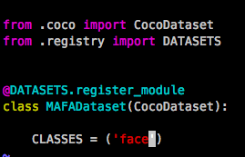
编写自己的数据集类
假设你的mmdetection目录为 ${MMDET}
首先创建文件${MMDET}/mmdet/datasets/mamf.py
写入如下句子，继承COCODataset:

Slide 10
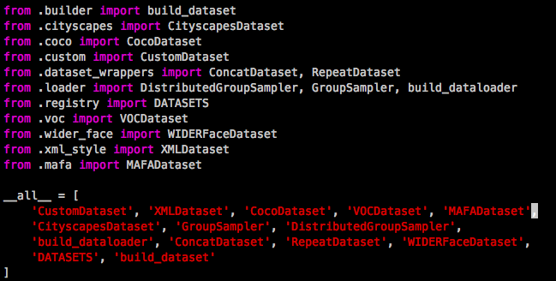
编写自己的数据集类
修改${MMDET}/mmdet/datasets/__init__.py, 把刚才新写的数据集添加进去
完成！

Slide 11
配置自己的检测器
利用mmdetection，配置检测器无需写一行代码，只需要修改配置文件即可
首先，创建实验目录:
mkdir mask_face_det
cd mask_face_det
然后我们创建一个目录存放配置文件：
mkdir config
我们在一个现成的配置文件上做修改：
首先拷贝过来：cp ${MMDET}/config/faster_rcnn_r50_fpn_1x.py ./config
然后我们分析一下这个配置文件：

Slide 12
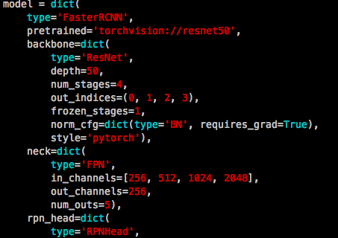
配置文件：
Model字段：
和模型有关的一切设置
包括各种网络结构的定义
anchor的定义。
这一字段可以暂且不改

Slide 13
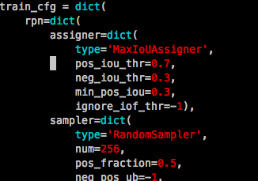
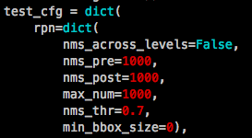
配置文件：
Train_cfg
Test_cfg
训练测试的一些超参数
可以暂且不改

Slide 14
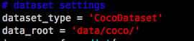

配置文件：
数据集相关：
需要改

Slide 15
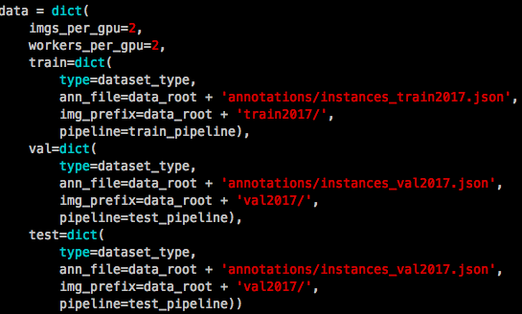
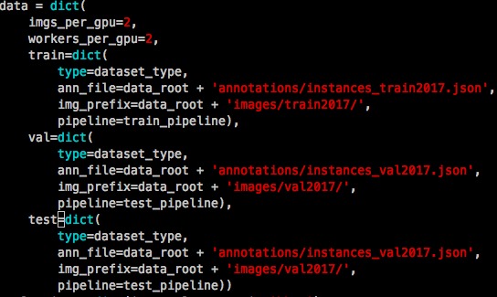
配置文件：
数据集相关：
标注路径改一下

Slide 16
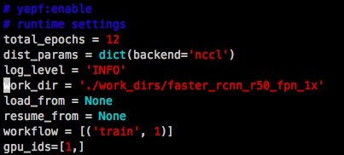
配置文件：
最后加上这样一行指定你的GPU

Slide 17
开始训练！
训练脚本是${MMDET}/tools/train.py
可以拷贝到实验目录下: cp ${MMDET}/tools/train.py .
开始训练：
Python train.py ./config/faster_rcnn_r50_fpn_1x.py
只需一个参数，也就是刚才修改好的配置文件
测试：
Python test.py ./config/faster_rcnn_r50_fpn_1x.py ./work_dirs/faster_rcnn_r50_fpn_1x/latest.pth --eval bbox
参数1：配置文件，参数2：模型权重 --eval bbox 指测试bouding box的mAP

Slide 18
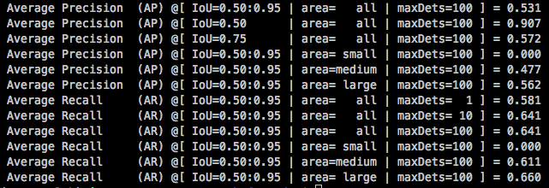
测试结果

Slide 19
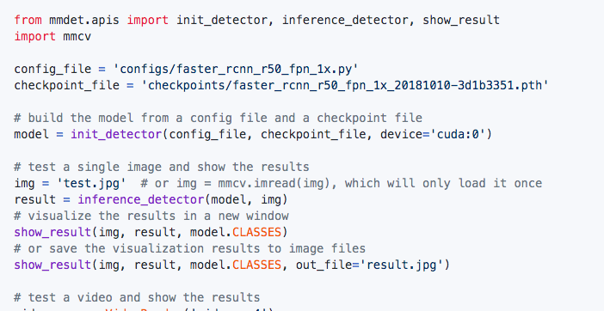
结果可视化
mmdetection有方便的接口可以调用，
导入训练好的模型，
输入一张图片
网络输出检测结果
甚至连可视化接口都给好了（）（show_results）

Slide 20
示例代码
79服务器
/data/imgproc01/mask_face_det
天津院服务器
/home/tsing66/mask_face_det

Slide 21
建议修改的超参数
图片的尺寸：太大会占显存太多
anchor的尺寸和数量：人脸的长宽比相对固定，无需太多形状不同的anchor
Batch_size：大一点训练快，效果也会好一点（一定程度）

